Slide 1
Human resources slide 1
A STUDY ON COMMUNICATION OF WIRELESS SENSOR NETWORK PROTOCOL
ศึกษาการสื่อสารของโปรโตคอลไวเลสเซ็นเซอร์
Notes:
จากเทอมที่แล้วที่เราทำเรื่อง ….

Slide 2
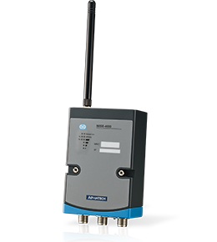

Human resources slide 8
WIRELESS SENSOR NETWORK
RADIO WAVES
BATTERY
PYTHON
Notes:
เราได้ศึกษาเกี่ยวกับขั้นตอนการสื่อสารของ wsn
ที่ใช้คลื่นวิทยุในการสื่อสาร
แต่ข้อจำกัดของเซ็นเซอร์คือ
แบตอรี่
เราจึงคิดวิธีที่จะให้แบตรี่ที่มีอยู่จำกัดใช้งานอย่างไรให้
อายุการทำงานของเซ็นเซอร์เหล่านี้มากขึ้น
โดยจะทำการทดลองด้วยการจำลองตัวระบบขึ้นมาด้วยภาษา python

Slide 3

Base station
Notes:
เมื่อเซ็นเซอร์ได้เก็บข้อมูลปัจจัย
ที่ต้องการศึกษาในบริเวณรอบตัวมันเองแล้วจะส่งไปที่ BS
แต่การส่งโดยตรงแบบปกติ ทำให้เซ็นเซอร์ที่อยู่ไกลต้องใช้พลังงานส่งมากกว่า
เซ็นเซอร์ที่อยู่ไกลจาก Bs จะเหลือพลังงานไม่เพียงพอกับการส่ง ถือว่าเราไม่ได้ข้อมูลหมดทั้งพื้นที่

Slide 4

Human resources slide 3
PURPOSE:
Reduce communicate
Between Sensor
IDEA OF
CLUSTER HEAD

Slide 5

Human resources slide 4
CANDIDATE CLUSTER HEAD
CLUSTER
HEAD
CLUSTER MEMBER
BASE
STATION
TYPE OF NODE
Notes:
Cm เก็บข้อมูล
Cch แข่งขันกันเป็น ch
Ch รวมข้อมูลพื้นที่ย่อย
Bs รวมรมข้อมูลทั้งหมด

Slide 6
IDEA OF
CLUSTER
CH
CH
Base station
CH
CH
CH
Notes:
จึงได้นำไอเดียการให้เซ็นเซอร์จับกลุ่มกันเองมาใช้
หลักการคือให้มีตัวแทนเพียงหนึ่งเดียวทำหน้าที่
ส่งข้อมูลแทนเซ็นเซอร์ตัวอื่นทั้งหมด
ลดระยะการส่งให้สั้นลง ไอเดียนี้คือ Cluster Head

Slide 7

IDEA OF
CLUSTER
CH
CH
Average data
Average data
Base station
CH
Average data
Average data
+1 round
CH
Average data
Average data
CH
Notes:
หน้าที่ของคลัสเตอร์เฮดหลักเลยก็คือ
ทำหน้าที่รวบรวมข้อมูลในพื้นที่ของตนเองแล้ว
นั้นสรุปค่าทั้งหมดมาเป็นค่าเฉลี่ยนจากนั้นค่อยส่งให้ Bs
แทนเซ็นเซอร์ที่อยู่รอบ ๆ
การส่งข้อมูลที่สรุปให้ bs นั้นจะนับได้เป็น 1 รอบการทำงานของ
แล้วการเป็น CH จะวัดจากค่าอะไร

Slide 8

HOW TO BECOME CCH
T - Initial
Random Value
𝑻−Initial (T) = [0 -1]
Random−𝑽𝒂𝒍𝒖𝒆 (R) = random[0-1]
If T >= R : CM become to CCH
Notes:
อันดับแรกของการจะเป็น ch ได้ จะต้องมีการเฟ้นหาตัวที่แทนขึ้นมาเพื่อหาว่า
เซ็นเซอร์ตัวไหนจะสามารถทำหน้าที่ CH ได้อย่างสมบูรณ์แบบ
เซ็นเซอร์พวกนี้จะถูกเรียกว่า Candidate cluster head
การที่จะสามารถเป็น CCH ได้ จะวัดได้จากค่า t initial
ที่เป็นตัวแทนความน่าจะเป็นของ เซ็นเซอร์แต่ละตัวว่าสามารถเป็น CCH ได้รึป่าว
โดย จะวัดจากเงื่อนไขของค่า random
ซึ่งเป็นค่าตัวเลขที่ถูกสุ่มภายในเซ็นเซอร์แต่ละตัวขึ้นมา
มีเงื่อนไขการเป็น cch ว่า ถ้า ค่า t ของเซ็นเซอร์ที่มีอยู่ มากกว่าค่า R ที่สุ่มได้
เซ็นเซอร์นั้นจะได้เป็น CCH

Slide 9
















Competition Cluster Head
$$R=0.4$$
$$Fix T=0.3$$
If T >= R : CM become to CCH
$$R=0.7$$
$$R=0.9$$
CCH
$$P=0.3$$
CCH
$$R=0.2$$
$$R=0.5$$
$$R=0.4$$
Base station
$$R=0.9$$
CCH
$$R=0.4$$
$R=0.$1
$$R=0.4$$
CCH
$$R=0.2$$
$$R=0.7$$
CCH
$$R=0.3$$
$$R=0.7$$
CCH
$$R=0.3$$
$$R=0.9$$
$$R=0.5$$
$$R=0.5$$
Notes:
เซ็นเซอร์ทุกตัวมีค่า t = 0.3
ค่า R ที่เซ็นเซอร์แต่ละตัวได้สุ่มขึ้น
โดย จะเป็น cch ได้จะต้องมี ค่า R ที่สุ่มขึ้นมาน้อยกว่าค่า T

Slide 10
Competition Cluster Head
CCH
CCH
Base station
CCH
CCH
CCH
CCH
Notes:
หลังจากที่ได้ cch มาแล้ว cchจะทำการเปรียบเทียบด้วยกันอง
โดยการสร้าง pkt ที่มีค่าพลังงานของตนเอง ออกไป
เพื่อให้ตัวข้างเคียงได้เทียบกัน
การทำงานของ ch ด้วยมีภาระหน้าที่ที่มากกว่าคนอื่น
การเลือกเซ็นเซอร์ที่มพลังงานมากกว่ามาเป็นเป็นส่วนสำคัญที่ทำให้
การทำงานมีอายุนานได้ เพราะถ้าเอาตัวที่มีพลังงานน้อยมาเป็นตัวนั้นอาจะ
พลังงานหมดเอาซะก่อน
ดังนั้นใครที่มีพลังงานมากที่สุดในพื้นที่ก็ ควรได้รับหน้าไปนี้ไป

Slide 11

Competition Cluster Head
CH
CCH
CCH
CH
E = 0.93
E = 0.85
Base station
CCH
E = 0.91
CH
CCH
E = 0.95
CH
CCH
E = 0.99
CCH
E = 0.98
Notes:
ตัวไหนที่พื้นที่ไม่ทับกับใครก็จะได้เป็น ch เลย

Slide 12

Human resources slide 3
Area : 100 x 100 ${meter}^{2}$
Start energy : 3 joule
Density Node : 0.0125
Deploy Cluster Size : 30 meter
Base station Point : -50,50
Simulations : 30 times
Fix T : [0 -1]
EXPERIMENTAL
FACTOR

Slide 13
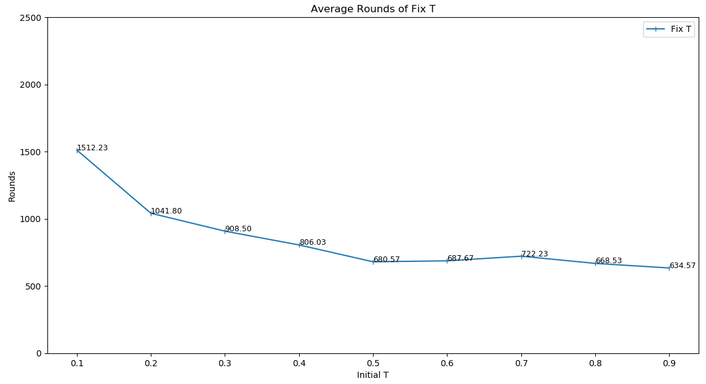

Slide 14
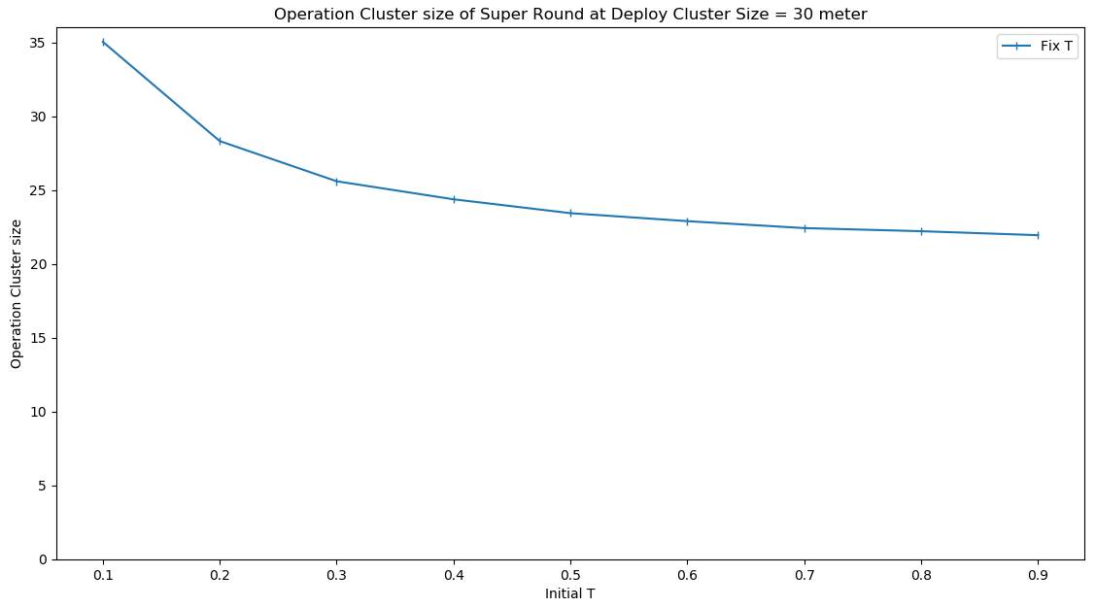
Operation Cluster Size of Fix T when Deploy Cluster Size = 30 meter

Slide 15
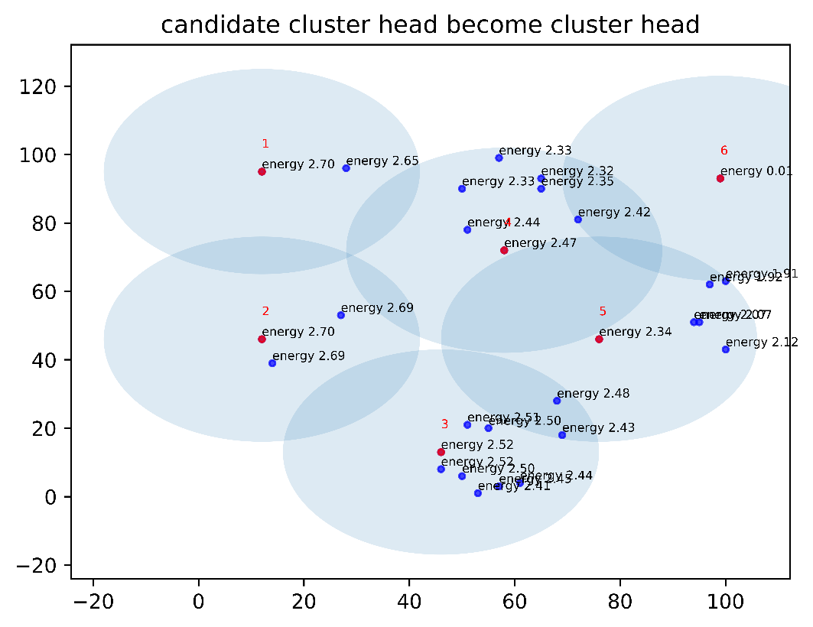
Notes:
แต่ปัญหาของวิธีไดนามิกยังมีข้อบกพร่องอยู่ที่
จะมีบางรอบการทำงานของเซ็นเซอร์ที่
จะสุ่มได้ตัวพลังงานที่มีน้อยที่สุดในพื้นที่มาเป็นคลัสเตอร์เฮด
เมื่อตัวที่มีพลังงานน้อยนั้นเป็น ch ละไม่เพียงพอต่อการทำงานตลอดรอดฝั่งทำให้
เซ็นเซอร์ตัวนั้น ตายไปก่อนจะทำงานจบ รอบการทำงานของพื้นที่เลยจบลง
แต่เซ็นเซอร์ตัวอื่นๆยังทีพลังงานเหลือพอที่จะทำงานต่อได้
เลยได้แก้ไขวิธีนี้ด้วย ไอเดีย dynamic T

Slide 16
เป้าหมาย
ควบคุมขนาดรัศมีของ Cluster เพราะ.................. ทำให้
ยืดอายุการใช้พลังงานของตัว Nodes

Slide 17
Human resources slide 3
Control Cluster Size
GOALS OF
THESIS
Extend sensor life

Slide 18
Human resources slide 3
PURPOSE:
IDEA OF
DYNAMIC
T-INITIAL
Find suitable T value
Control Cluster size
Notes:
จากการเ

Slide 19



Human resources slide 5
DYNAMIC T INITIAL
$$r_{d}$$
Deployed Cluster Size
Radius 30 meter
$$r_{o} = r_{d}$$
$$r_{o}$$
Operation Cluster Size
Maximum distance

Slide 20
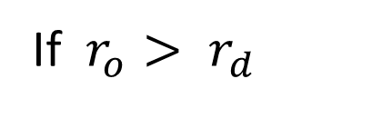
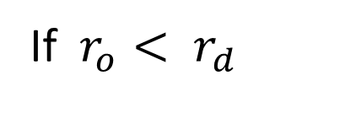
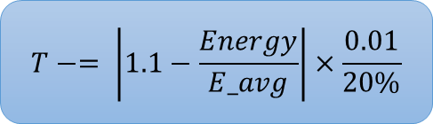
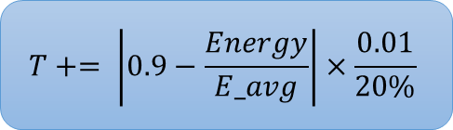
If $r_{o}> r_{d}$
$$T+= \left|0.9−\frac{Energy}{E_avg}\right|×\frac{0.01}{20\%}$$
T += 0.0
T += 0.01
E_avg x 90%
E_avg x 110%
If $r_{o}< r_{d}$
$$T−= \left|1.1−\frac{Energy}{E_avg}\right|×\frac{0.01}{20\%}$$
T -= 0.01
T -= 0.0
E_avg x 90%
E_avg x 110%

Slide 21


Human resources slide 5
NEW
T PREDEFINE
$$\text{T}$$
Increase T
Decrease T
$$≈$$
T

Slide 22

Human resources slide 3
Area : 100 x 100 ${meter}^{2}$
Start energy : 3 joule
Density Node : 0.0125
Deploy Cluster Size : 30 meter
Base station Point : -50,50
Simulations : 30 times
Initial T : [0 -1]
EXPERIMENTAL
FACTOR

Slide 23
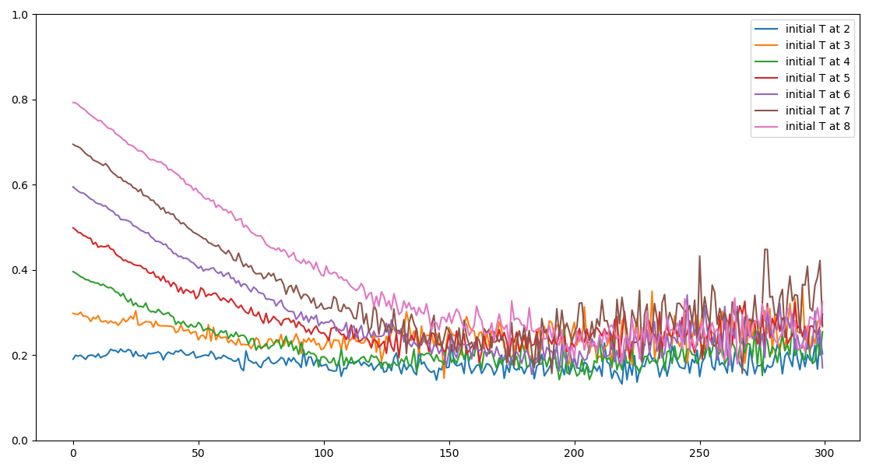
Differentiation of Dynamic T
_{0.2}
_{0.3}
_{0.4}
_{0.5}
_{0.6}
_{0.7}
_{0.8}
Initiate T
Notes:
แกน y
แกน x
ค่า T เมื่อเวลาผ่านไป ค่า t จะปรับเปลี่ยนให้อยู่ในระดับที่
เหมาะสมทั้งขนาดรัศมีคลัสเตอร์และค่าพลังงานที่เท่าเทียม

Slide 24
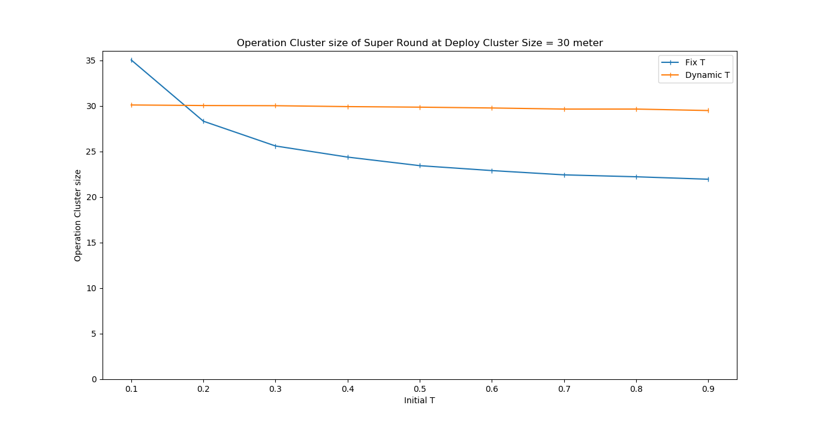
Operation Cluster Size of Dynamic T when Deploy Cluster = 30 meter
(meter)
Notes:
รัศมีของวิธี dynamic T นั้นสามารถควบคุมขนาดคลัสเตอร์ได้ตามที่เราต้องการ
ต่างจากค่า Fix T

Slide 25
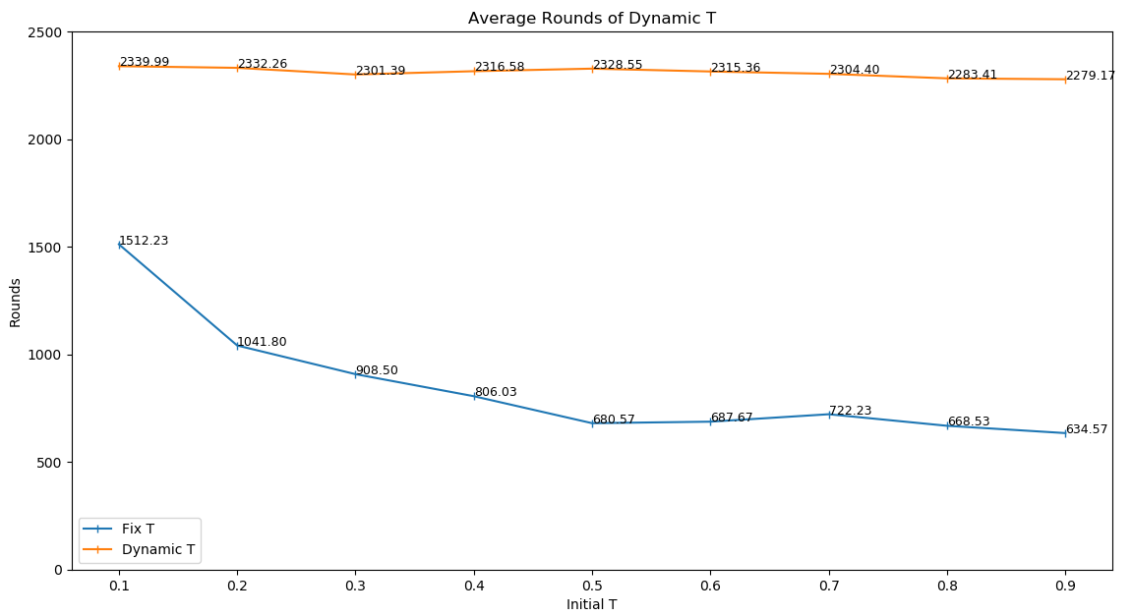
Notes:
การควบคุมขนาดคลัสเตอร์ทำให้มีการใช้พลังงานของ
CH ที่ใกล้เคียงกันของทุกๆคลัสเตอร์

Slide 26
CH
CH
Base station
CH
CH
Notes:
เลยมีแนวคิดว่าถ้าขนาดของคลัสเตอร์มีขนาดเท่ากัน
การใช้พลังงานในแต่ละรอบก็น่าจะใช้เคียงกัน
เมื่อพลังงานที่ใช้ใกล้เคียงกันแล้วนั้น
ะทำเซ็นเซอร์มีอายุการใช้งานใกล้เคียงกัน มากสุด

Slide 28
CH
CH
CH
CH
Notes:
เลยมีแนวคิดว่าถ้าขนาดของคลัสเตอร์มีขนาดเท่ากัน
การใช้พลังงานในแต่ละรอบก็น่าจะใช้เคียงกัน
เมื่อพลังงานที่ใช้ใกล้เคียงกันแล้วนั้น
ะทำเซ็นเซอร์มีอายุการใช้งานใกล้เคียงกัน มากสุด

Slide 29
Human resources slide 1
AN ENERGY EFFICIENT
SCHEDULING MECHANISM FOR WIRELESS SENSOR NETWORK
การจัดกำหนดการส่งข้อมูลในเครือข่ายไวเลสเซ็นเซอร์ไร้สายเพื่อการประหยัดพลังงาน

Slide 30
Human resources slide 3
PURPOSE:
Reduce unnecessary rounds
IDEA OF SCHEDULE SENDING
Use less energy

Slide 31
Human resources slide 3
PURPOSE:
SUPER ROUND
IDEA
This term
DISSIMILAR OF DATA
COMBINE ABOVE
Notes:
Nea ma tol la hi และคณะได้เสนอวิธีการยืดอายุการใช้งานให้มีความยืดหยุ่นมากขึ้น
โดยแบ่งรอบการทำงานด้วยตารางเวลาเป็นช่วง ๆ โดยแบ่งบทบาทของการทำงานออกเป็น
หน้าที่ของการสร้างกลุ่มคลัสเตอร์ และขั้นตอนการส่งข้อมูลออกจากกัน โดยการทำงาน
Dynamic Hyper Round Policy (DHRP)

Slide 32

การทำงานใน 1 Round
การสร้าง cluster
การ send data
Base Station
End
Notes:
พูดถึงการทำงานใน 1 รอบปกติ

Slide 33
Original Process
Create Cluster
Send Data
Super Round
N = Send Data Round
N = 1
Create Cluster
Send Data
N = 2
Create Cluster
Send Data
Send Data
N = 3
Create Cluster
Send Data
Send Data
Send Data
N
Create Cluster
Send Data
Send Data
Notes:
พูดถึงวิธีการก่อนหน้าแบบสรุป
แล้วเกริ่น การนำ sr มาประยุกใช้แก้เรื่องกระบวณการสร้าง cluster ที่ถี่เกินไปเพื่อให้การทำงานในหนึ่งรอบมีประสิทธิ์ภาพมากขึ้น โดยตัว sr จะทำให้เรากำหนดจำนวนรอบการ send dataได้ เพื่อประหยัดพลังงานในการสร้างคลัสเตอร์โดยให้หนึ่งรอบในการสร้างส่งข้อมูลได้เยอะขึ้น

Slide 34




Dissimilar Data
Before | Now
8.0
8.2
$$$$
DD = 5%
Before | Now
14.2
15.0
$$$$
Before | Now
16.3
16.1
$$$$
Before | Now
$$$$
23.5
23.5
Notes:
ก่อนกดโชว์เปอเซน
กริ่นดิสซิมดาต้า ว่านำเอามาแก้เรื่องการส่งข้อมูลให้ประหยัดมากขึ้น โดยตั้งค่าความต่างของข้อมูลขึ้นมา ถ้าต่างกันไม่เกินค่านี้ก็จะไม่ส่งค่าไปทำให้ประหยัดพลังงาน

Slide 35



Dissimilar Data
Before | Now
DD = 1%
8.0
8.0
14.2
15.0
16.3
16.3
$$$$
23.5
23.5
$\overline{x}$ = 15.5
$\overline{x}$ = 15.7
Base Station

Slide 36

Human resources slide 3
Area : 100 x 100 ${meter}^{2}$
Start Energy : 3 joule
Density of Node : 0.0125
Initial T : 0.1
Deploy Cluster Size : 30 meter
Base station Point : -50,50
Super Round (N) :1, 3,5,10,15,20
Dissimilar data (%) : 0,2,4,6,8,10
for CM send to CH
Dissimilar data (%) : 1
for CH send to BS
Simulations : 100 times
Temperature Data : Australian open government data
EXPERIMENTAL
FACTOR

Slide 37
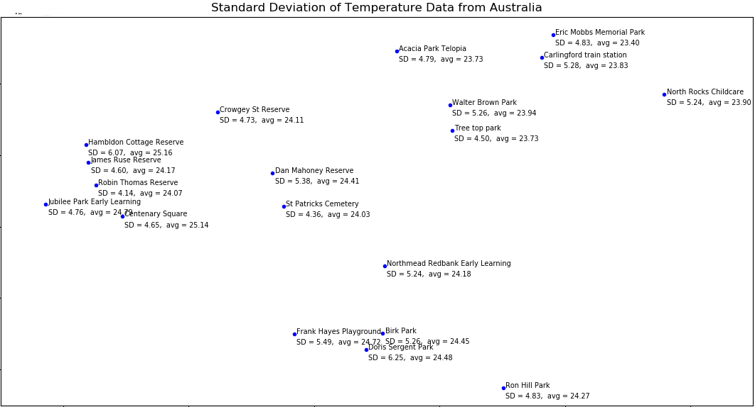
Notes:
19 ชุด
เก็บทุกๆ 10 นาที
4608 record
ข้อมูลตั้งแต่วันที่ 15 มกราคม 2018 ถึง 15 กุมภาพันธ์ 2018

Slide 38
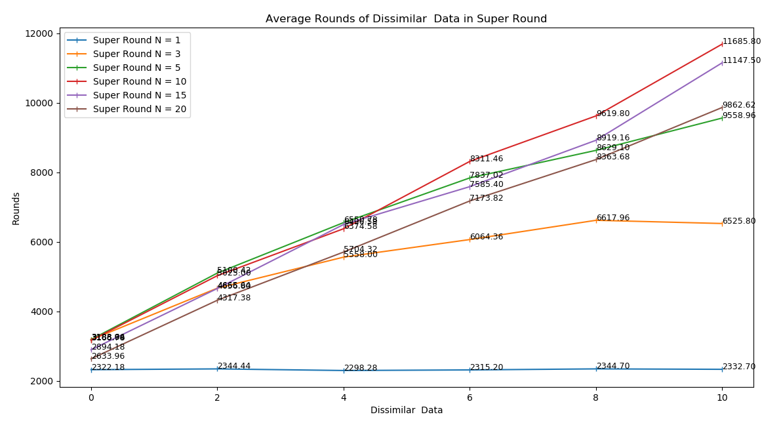
Notes:
กราฟจำนวนรอบเฉลี่ยที่ใช้วิธี super round และ ความแตกต่างข้อมูลร่วมด้วยกัน
แกน x รอบการทำงานที่เซ็นเซอร์สามารถทำงานได้
แกน y คือเปอเซ็นความแตกต่างของข้อมูล ที่ 0,2,4,
เส้นที่ฟ้า เส้นสีส้ม … ตาม sr
จะเห็นได้ว่าเส้นที่ฟ้า sr 1 เท่ากับการทำงานแบบปกติที่เซ็นเซอร์ทำ
คือสร้างกรุ๊ป ส่งข้อมูล สร้างกรุ๊ปส่งข้อมูล
จะเห็นได้อีกว่า % ความต่างที่เพิ่มขึ้นนั้นทำให้รอบการทำงานเพื่มขึ้น
จากการที่พลังงานไม่ถูกลดทอนไปเมื่อ รอบการส่งข้อมูลไม่ถึง%ความต่างที่กำหนดไว้

Slide 39
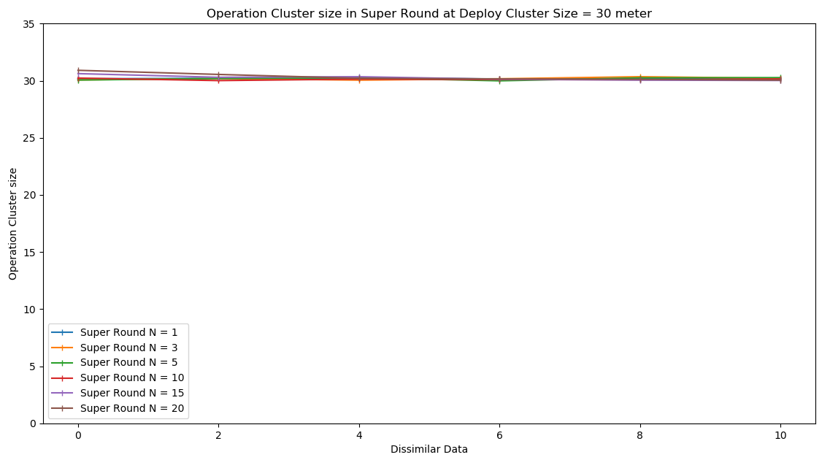
Notes:
กราฟขนาดคลัสเตอร์ที่ เรากำหนดขนาดที่ต้องการไว้ที่ 30 เมตร
แกน x คือ ระยะที่คลัสเตอร์ครอบคลุมได้ เป็นค่าเฉลี่ยจากทุกรอบการทดลอง
แกน y คือ ค่า%ความต่างของข้อมูลที่เพิ่มขึ้น
ควบคุมขนาดได้จาก วิธีไดนามิก ที

Slide 40
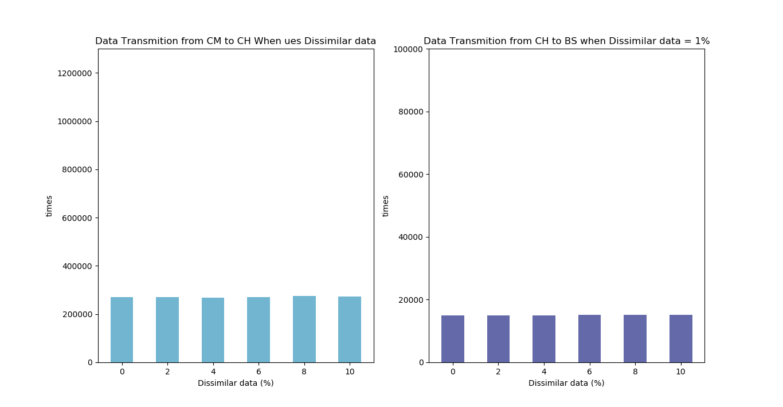
Result at Super Round N = 1
All Transmission times from CM to CH
Actual Transmission times from CM to CH
All Transmission times from CH to BS
Actual Transmission times from CH to BS
Of Transmission times from CM to CH

Slide 41
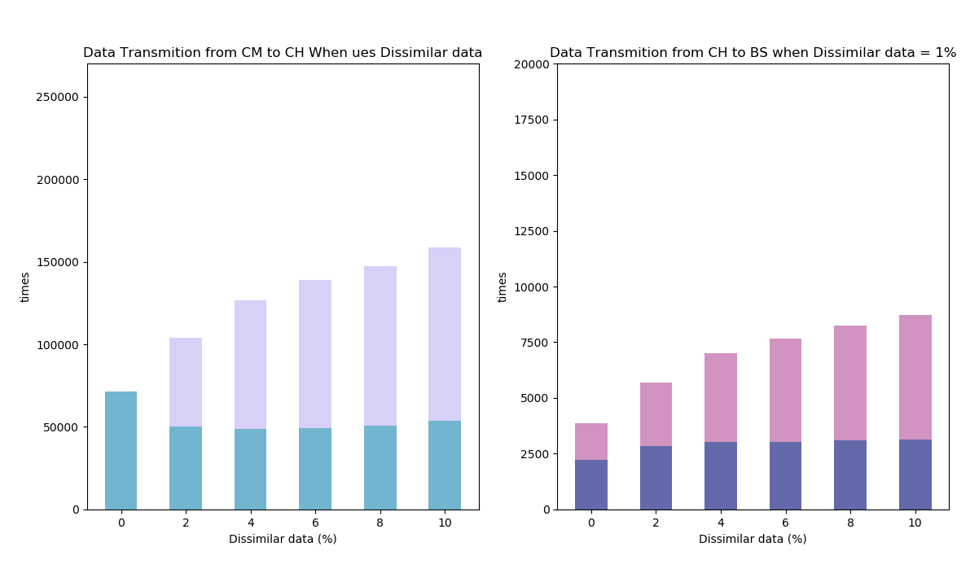
Result at Super Round N = 3
All Transmission times from CM to CH
Actual Transmission times from CM to CH
All Transmission times from CH to BS
Actual Transmission times from CH to BS
Of Transmission times from CM to CH

Slide 42
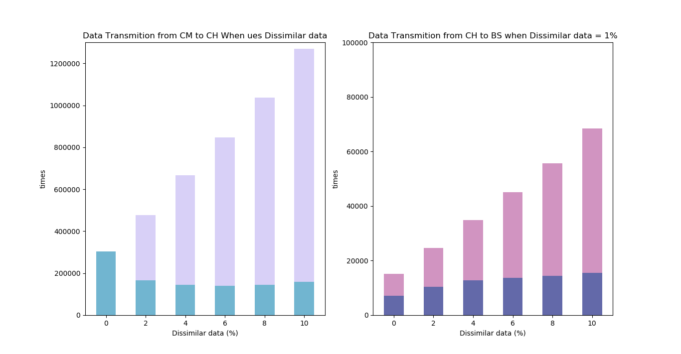
Result at Super Round N = 10
All Transmission times from CM to CH
Actual Transmission times from CM to CH
All Transmission times from CH to BS
Actual Transmission times from CH to BS
Of Transmission times from CM to CH

Slide 43
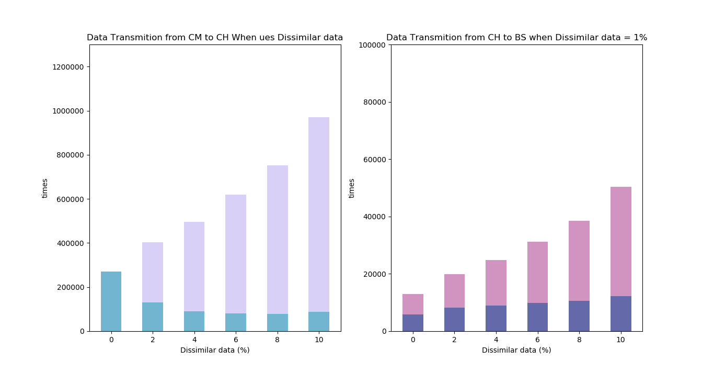
Result at Super Round N = 20
All Transmission times from CM to CH
Actual Transmission times from CM to CH
All Transmission times from CH to BS
Actual Transmission times from CH to BS
Of Transmission times from CM to CH
Notes:
การใช้ วิธีการส่งแบบ super round มีทั้งข้อดีและ ข้อเสีย
การสร้างกลุ่มคลัสเตอร์บ่อยเกินไป ทำให้ เราสูญเสียพลังงานไปกับการสร้างมาก
หาก เราใช้คลัสเตอร์กลุ่มเดิมซ้ำๆไปเรื่อย CH ตัวนั้นก็จะสูญเสียพลังงานมาก
ต่อการรับส่งข้อมูล
ทางที่เหมาะสมคือหาสมดุลของของการสร้างกลุ่ม CH ต่อการส่งข้อมูล
ซึ่งผลลัพที่ได้นั้นคือ การทำงานของ Super round ที่มีการส่งข้อมูลจำนวนสิบครั้งต่อการสร้าง CH 1 รอบนั้นดีที่สุด
ใช้ dissimilar data ข้อดีคือเราได้จำนวนรอบการทำงานเพิ่มขึ้น
แต่ผลเสียที่ได้คือ ความผิดพลาดของข้อมูลที่ bs ได้รับ มีความแตกต่างจากข้อมูลที่เก็บได้จริง

Slide 44
Human resources slide 10
Thank You

